Slide 1
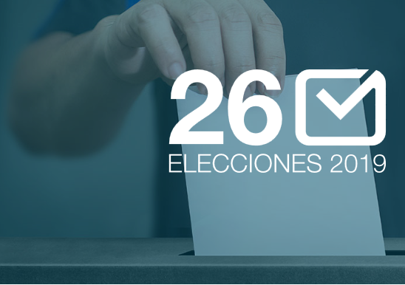

Slide 2

El 26 de mayo de 2019 se celebrarán elecciones Locales en todo el territorio nacional, coincidirán con las elecciones al Parlamento Europeo y con las elecciones a Asambleas Legislativas en trece Comunidades Autónomas, entre ellas Cantabria.
El censo electoral de las elecciones al Parlamento Europeo
Censo Electoral de residentes en España (CER) 462.633
Censo Electoral de Residentes Ausentes que viven en el extranjero que han manifestado su intención de votar (CERA) 38.595
Censo de ciudadanos y ciudadanas de la Unión Europea residentes en España que han manifestado su intención de votar (CERE) 3.086
El censo electoral de las elecciones Locales y Autonómicas
Censo Electoral de Residentes en España (CER). ) 462.633
Censo Electoral de Extranjeros y Extranjeras residentes en España (CERE) para las elecciones municipales. Pueden votar en las elecciones municipales (y EATIM).3.756
Censo Electoral de españoles y españolas que residen permanentemente en el extranjero (CERA) pueden votar en las elecciones a las Asambleas Legislativas de las Comunidades Autónomas 38.595

Slide 3
NUEVOS ELECTORES ESPAÑOLES RESIDENTES EN ESPAÑA (CER) POR HABER CUMPLIDO 18 AÑOS DESDE ELECCIONES ANTERIORES. LISTAS DE VOTACIÓN
Provincias | Nuevos electores desde:
 | Elecciones al Parlamento Europeo | Elecciones Municipales | Elecciones a Cortes Generales
 | de 25-05-2014 | de 24-05-2015 | de 26-06-2016
Total general | 2.013.278 | 1.619.196 | 1.190.840
CANTABRIA | 22.426 | 18.092 | 13.369

Slide 4
NÚMERO DE ELECTORES RESIDENTES EN ESPAÑA Y EN EL EXTRANJERO. LISTAS DE VOTACIÓN

Slide 5
NÚMERO DE ELECTORES ESPAÑOLES RESIDENTES EN ESPAÑA POR EDAD Y SEXO. LISTAS DE VOTACIÓN

Slide 6


SOLICITUDES VOTO POR CORREO
2019 | Electores residentes en Cantabria | Electores residentes en Cantabria, temporalmente en el extranjero | Electores residentes-ausentes que viven en el extranjero (CERA)
ELECCIONES MAYO | 15.824 | 48 | 1.920
ELECCIONES GENERALES | 18.307 | 238 | 2.785

Slide 7
DISTRIBUCIÓN ELECTORAL
Provincias | Municipios | Distritos | Secciones | Mesas Electorales | Locales Electorales
Total general | 8.131 | 10.486 | 36.301 | 60.073 | 23.194
CANTABRIA | 102 | 128 | 467 | 823 | 424
El presupuesto del que dispone la Delegación del Gobierno para organizar estos comicios, las Elecciones al Parlamento Europeo y las Elecciones Locales, asciende a 819.234,43 €.
433 tablets, utilizarán los representantes para transmitir los datos al centro de totalización de datos del Ministerio del Interior. (1 dispositivo puede transmitir, como máximo, los datos de 3 mesas, siempre que estén el mismo colegio electoral)
Transmisión de datos x teléfono en los municipios de menos de aprox 1000 electores. que son 36 municipios y 62 locales electorales. Siendo 66 las mesas que se transcriben telefónicamente.

Slide 8
MATERIAL ELECTORAL
CABINAS | 823
URNAS | 3.293
SOBRES (Parlameto Europeo, Locales y Eatims) | 1.076.000
MANUALES | 12.345
PAPELETAS VOTACIÓN Parlamento Europeo (*) | 13.500.000
ACTAS DE MESAS:
CONSTITUCION MESA | 3.600
PARLAMENTO EUROPEO | 8.200
ELECCIONES LOCALES | 6.200
EATIMs | 3.200
MEDIOS HUMANOS
Nº REPRESENTANTES | 534
MIEMBROS TITULARES MESA | 2.469
MIEMBROS SUPLENTES MESA | 4.938
PERSONAL DELEGACION DEL GOBIERNO | 80
FF Y CC SEGURIDAD ESTADO: | +1,000
(*)Las papeletas de votación de las Locales y Eatims, las fabrican los Ayuntamientos

Slide 9
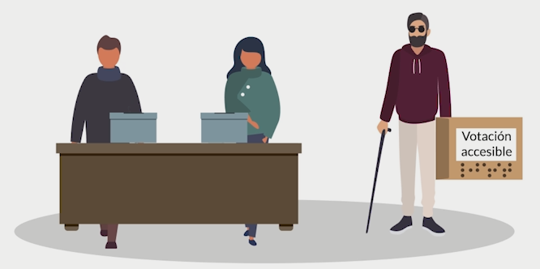
VOTO ACCESIBLE: los Interesados lo solicitan a un teléfono gratuito que pone a disposición el Ministerio de Interior. En Cantabria lo han solicitado 16 personas, de 6 municipios distintos: hay 1 solicitud en Camargo, Potes y Torrelavega, 3 en Santa Cruz de Bezana , 4 en Laredo y 6 en Santander. Solo se puede solicitar para participar en las elecciones al Parlamento Europeo (no está previsto para las elecciones Locales) y los solicitantes han de manifestar que saben leer braille.
En las elecciones a Cortes Generales del 28 de abril, en Cantabria se solicitaron 18 kits (6 Santander, 1 Potes, 2 Torrelavega, 3 Laredo , 3 Santa Cruz de Bezana y 3 en Camargo).

Slide 10
ELECCIONES PARLAMENTO EUROPEO
El próximo 26 de mayo de 2019 se celebrarán en España las octavas elecciones al Parlamento Europeo.
El número de diputados al Parlamento Europeo será de 54.
La edad para poder votar es de 18 años en todos los Estados miembros, excepto Austria, donde la edad para votar es 16 años.
La votación es obligatoria solo en cinco Estados miembros: Bélgica, Bulgaria, Luxemburgo, Chipre y Grecia.
La Unión cuenta actualmente con 28 países miembros

Slide 11
Las elecciones al Parlamento Europeo deben celebrarse entre un jueves y un domingo, dentro de los cuales los países pueden decidir la fecha exacta de acuerdo con sus costumbres y normas electorales. En estas elecciones el período va del 23 al 26 de mayo de 2019.
  En España han presentado candidatura 39 formaciones políticas y se han proclamado 32.
  El Cónsul Honorario de Rumanía en Santander nos ha solicitado material electoral para la mesa que van ha instalar en la Cámara de Comercio de Santander, para que los ciudadanos de este país puedan votar a sus representantes en el Parlamento Europeo, y se les ha prestado 3 cabinas y 3 urnas
PAÍS | FECHA | PAÍS | FECHA
Alemania | 26 mayo | Hungría | 26 mayo
Austria | 26 mayo | Irlanda | 24 mayo
Bélgica | 26 mayo | Italia | 26 mayo
Bulgaria | 26 mayo | Letonia | 25 mayo
Chipre | 26 mayo | Lituania | 26 mayo
Croacia | 26 mayo | Luxemburgo | 26 mayo
Dinamarca | 26 mayo | Malta | 25 mayo
Eslovaquia | 25 mayo | Países Bajos | 23 mayo
Eslovenia | 26 mayo | Polonia | 26 mayo
España | 26 mayo | Portugal | 26 mayo
Estonia | 26 mayo | Reino Unido | 23 mayo
Finlandia | 26 mayo | República Checa | 24-25 mayo
Francia | 26 mayo | Rumania | 26 mayo
Grecia | 26 mayo | Suecia | 26 mayo

Slide 12
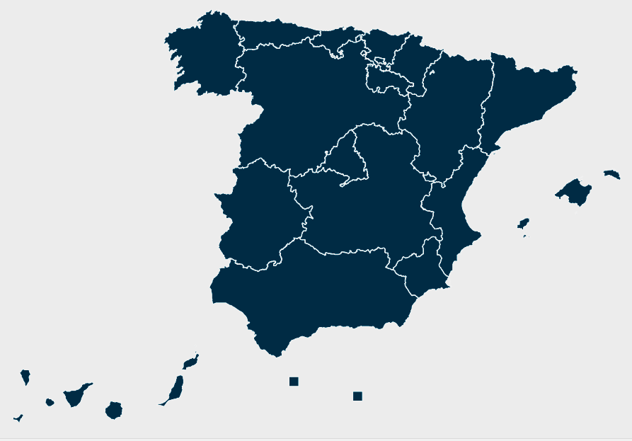
ELECCIONES LOCALES:
CANTABRIA : 102 MUNICIPIOS
1.036 CONCEJALES
518 EATIMs
ESPAÑA : 8.131MUNICIPIOS
67.319 CONCEJALES
3.691 EATIMs

Slide 13
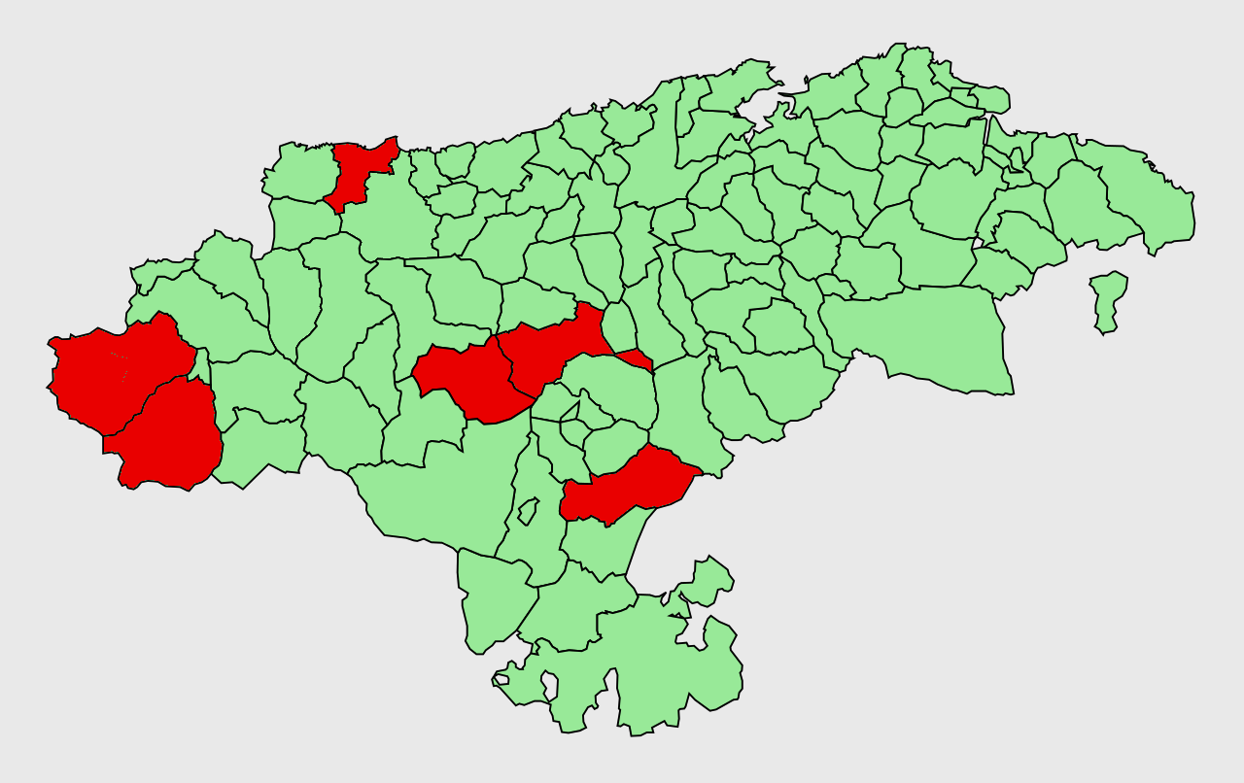
10 EATIMs de 6 ayuntamientos cántabros no han presentado candidatura. En Estas EATIMs en las que no se han presentado candidaturas se volverán a celebrar elecciones en noviembre y si tampoco hay candidatos en esta ocasión, el Ayuntamiento sería el encargado de iniciar el expediente de disolución.
SAN VICENTE DE LA BARQUERA : ABAÑO
CAMALEÑO:
ARGÜÉBANES
LOS TOJOS: CORREPOCO
ARENAS DE IGUÑA: SANTA AGUEDA
VEGA DE LIÉBANA: DOBARGANES, DOBRES, LEDANTES Y POLLAYO
CAMPOO DE YUSO:
LA COSTANA Y QUINTANA

Slide 14
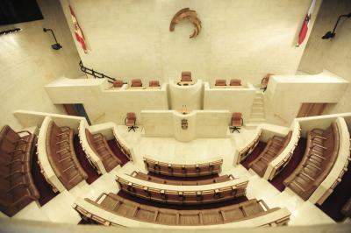

ELECCIONES PARLAMENTO DE CANTABRIA:
La organización de estas elecciones le corresponde al Gobierno Regional, si es cierto, que se comparten los representantes, aunque transmiten los datos con dispositivos distintos. Se ha compartido: la formación de los representantes; entrega y recogida de dispositivos y carpetas con boletines autonómicos; logística y documentación de las mesas incluyendo actas del proceso autonómico, etc… Colaboración perfecta entre administraciones para garantizar el buen funcionamiento de los procesos electorales.

Slide 15
ESCRUTINIO
Una vez termina la votación, el escrutinio en las Mesas guardará el siguiente orden:
1º Elecciones al Parlamento Europeo.
2º Elecciones Municipales.
3º Elecciones a Entidades de Ámbito Territorial Inferior al Municipio, en su caso.
4º Elecciones Autonómicas.
INFORMACIÓN RESULTADOS ELECCIONES LOCALES
A partir de las 21:00 horas se empezarán a ofrecer en tiempo real los primeros datos del recuento correspondiente a las elecciones municipales de aquellas mesas que hayan finalizado el escrutinio a través de la página web.
INFORMACIÓN RESULTADOS ELECCIONES PARLAMENTO EUROPEO
  Los resultados de las Elecciones Europeas no se proporcionarán hasta las 23:00 horas, cuando cierran los colegios en Italia, el último país en concluir el proceso. Estos datos estarán disponibles en la página web.

Slide 16
INFORMACIÓN RESULTADOS ELECCIONES AUTÓNÓMICAS
Los datos correspondientes a esta elecciones serán ofrecidos por el Gobierno de Cantabria una vez haya finalizado el recuento de las elecciones Municipales.
INFORMACIÓN DESDE LA DELEGACIÓN DEL GOBIERNO
Al inicio de la jornada electoral se informará comunicando de la constitución de todas las mesas de la región.
Durante toda la jornada electoral se informará puntualmente de las incidencias que puedan surgir durante ese día, si es que las hay. Esperemos que no.

Slide 17
WEB DE RESULTADOS
ELECCIONES LOCALES Y
AL PARLAMENTO EUROPEO
2019
  https://resultados.eleccioneslocaleseuropeas19.es

